Slide 1
細胞的分裂 《重複結構與遞推》
On Scratch
蘊含CT: 模組化程式設計
找出規律 (Pattern Recognition)、演算法(Algorithm)
DHJH

Slide 2
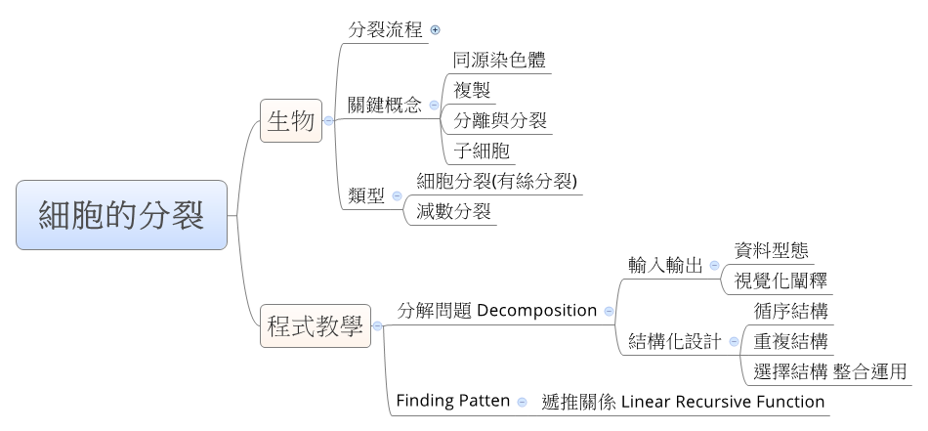

Slide 3
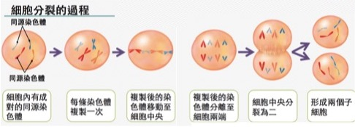
第一個Pattern
實作一個細胞分裂的樣式
On Scratch1.4
重複結構
試著做做看
可行性與限制
Notes:
流程控制
音符解說
樂器解說
模組化概念-樂句積木

Slide 4
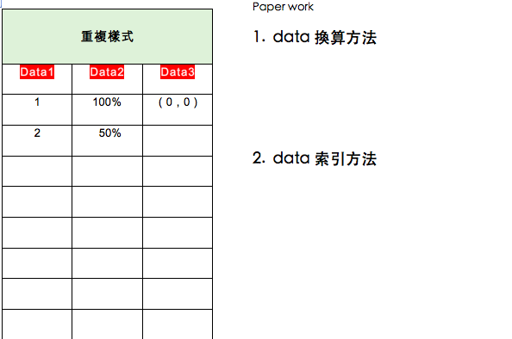

第一個Pattern改版
資料儲存方法
能利用陣列存放資料
能了解陣列的用處
重複結構的改版
了解函式的特質
能利用函式運作相同流程

Slide 5
找出規則解決實際問題
自己產生的
不限次數的
Scratch 2.0
(1) 分身功能
(2) 定義新積木
能顯示階段性的成本花費，從中思考此規則的可行性與優缺點 （發展演算法）
Scratch 2.0

Slide 6
Graph Notation
Visualization
See Sense
Notes:
Data representation

Slide 7
成就測驗
Paper / Scratch Work
實作
How many
Position
Size

